Slide 1

Carmelo Bertolami
1000030407
Prof. Salvatore Nicotra

Slide 2
Introduzione
Money ML Conoscere il valore del tuo lavoro senza sorprese
Evita offerte senza indicazioni sul salario.
Stima il compenso per il lavoro che ti interessa.
Semplifica la tua ricerca e prendi decisioni informate sulle opportunità di lavoro.
Addio alle incertezze,
solo dati che possono guidare le tue scelte di carriera.

Slide 3









Pipeline
Job Producer
Kafka
Elastic
Kibana
Spark e sklearn

Slide 4
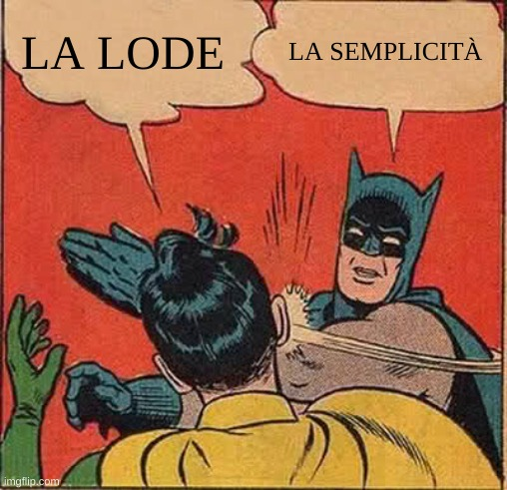
Perchè quello che a noi piace è:

Slide 5

But, wait

Slide 6

Perchè proprio loro ?
Ogni tecnologia è stata selezionata per la sua funzionalità in base a:
Performance
Interfacciamento
semplicità
robustezza

Slide 7
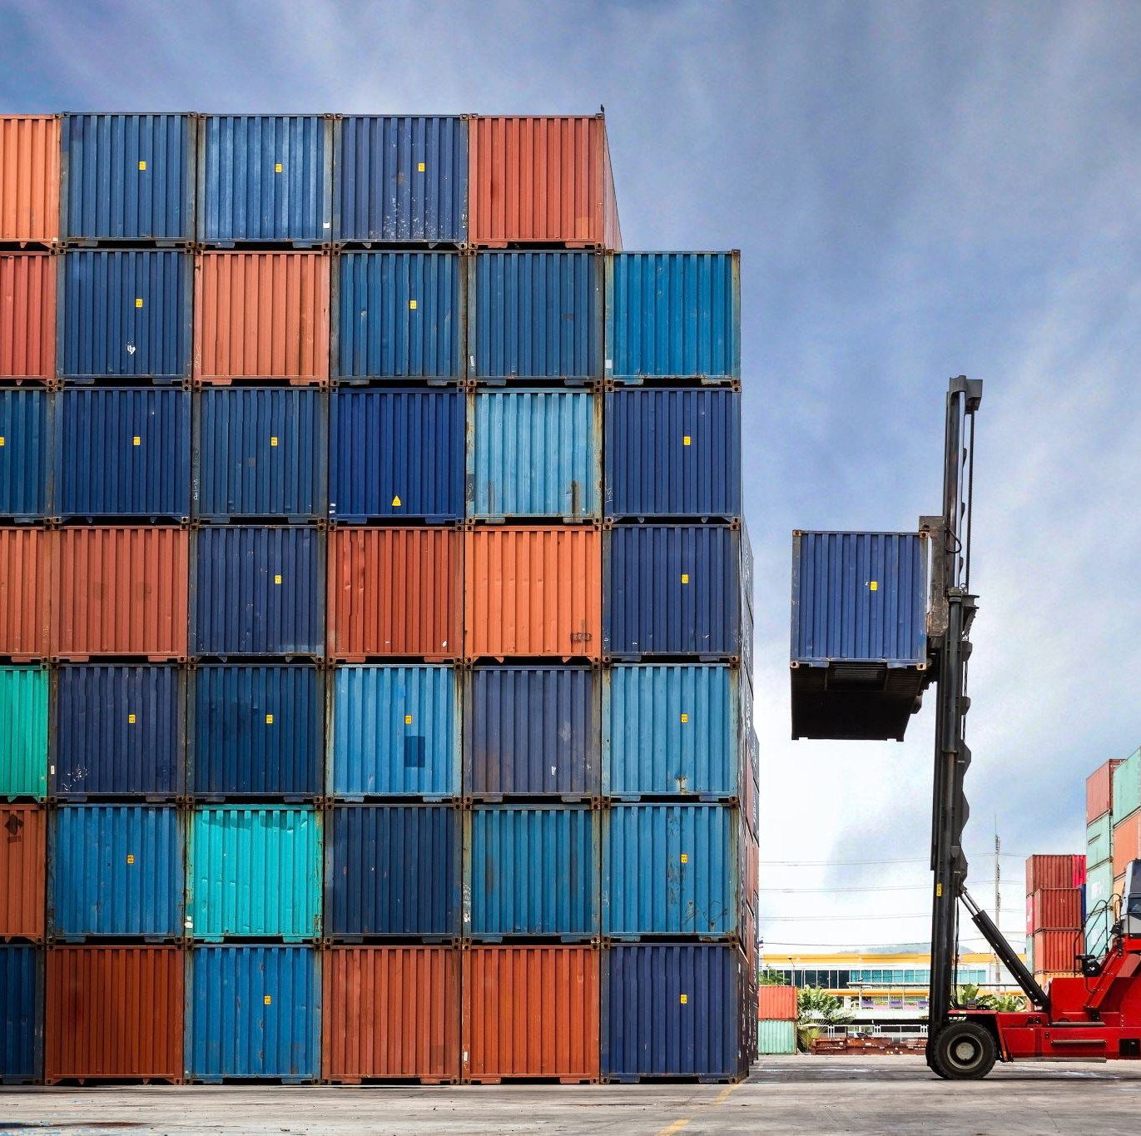
Docker
Docker è il fulcro del progetto.
Le immagini di tutte le tecnologie discusse sono state collocate all'interno di container gestiti da Docker, che si occupa anche della comunicazione tra questi configurando una rete interna al sistema.

Slide 8
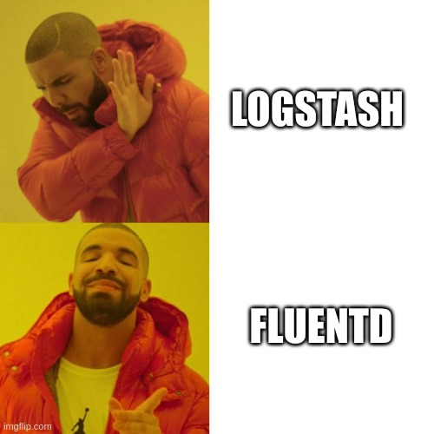
Fluentd
Fluentd è uno dei migliori strumenti per l'ingestion dei dati. Le sue capacità si basano su :
Ingestion versatile dei dati da diverse fonti.
Potenti capacità di trasformazione dei dati.
Estensibile attraverso una vasta gamma di plugin.
Scalabile per gestire grandi volumi di dati.

Slide 9

Kafka e Zookeeper
Kafka
è utilizzato per lo streaming dei dati, impiegando un topic creato per gestire efficacemente il flusso dei dati.
ZooKeeper
svolge un ruolo cruciale nella gestione del flusso dei dati di Kafka coordinando il cluster, gestendo le configurazioni e gestendo i metadati di topic e partizioni.
Topic coinvolti:
Job_topic
LO CHIAMAVANO L'UOMO CON LA PALA

Slide 10

SPARK (tutto in uno... quasi )
Spark è: un sistema di calcolo distribuito open-source, gioca un ruolo fondamentale nella fase di elaborazione e arricchimento dei dati di questo progetto.
Consente l'arricchimento dei dati incorporando i seguenti attributi chiave:
Salario
Librearia usata Sklearn - modello Ridge per la regressione

Slide 11

Elastic search
Elasticsearch è un motore di ricerca e analisi scalabile per il recupero e l'analisi rapida dei dati.
È stato impiegato nel progetto per archiviare e gestire i dati in modo efficiente, consentendo capacità di ricerca rapide e flessibili.

Slide 12
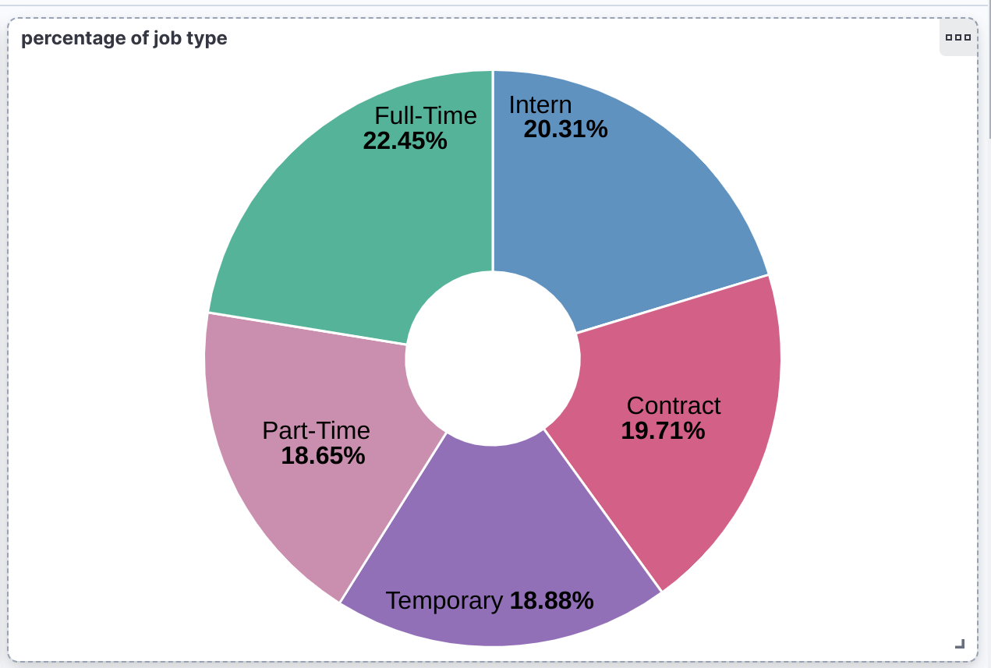
KIBANA
Kibana è il terzo elemento dell'ELK stack e l'ultimo elemento della nostra pipeline.
Kibana funziona come uno strumento potente e intuitivo, permettendo una visualizzazione dei dati efficace e facilitando preziose intuizioni statistiche.
Altri grafici disponibili su kibana

Slide 13

Potential enhancements
Futuri sviluppi del progetto:
Implementazione di un sito per la visualizzazione diretta dei grafici e inserimento da form dei dati.
Ottimizzazione del dataset e aggiunta di record
Miglioramento del modello di ML

Slide 14
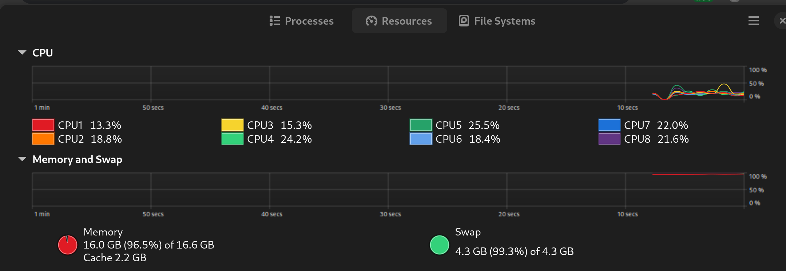
SE A QUALCUNO FARÀ RIDERE....
SAPPIATE CHE IO NON HO AVUTO LA STESSA REAZIONE :(
Ci tengo comunque a ringraziare le persone che mi hanno aiutato nel progetto e in particolare il professore Salvatore Nicotra che mi ha fatto capire che lavorare con i dati non fa per me...

Slide 15

THANKS FOR THE ATTENTION

